Slide 1
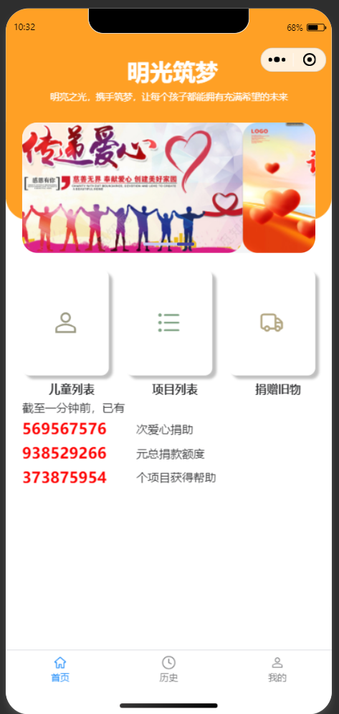
捐助者端 |首页
该页面是捐助者小程序的首页，页面展示了小程序三个主要功能的入口，分别是儿童列表（儿童捐助）、项目列表（项目捐助）、捐赠旧物（旧物捐赠）。同时也可以看到实时的捐助数据。页面下方还包括了“历史”、“我的”符号，用以页面跳转。
主要功能
小程序的三个主要功能，点击即可进入不同功能页面
捐助数据
用户可以粗略了解通过此小程序实现的捐助成果
页面情况
小程序的三个界面

Slide 2
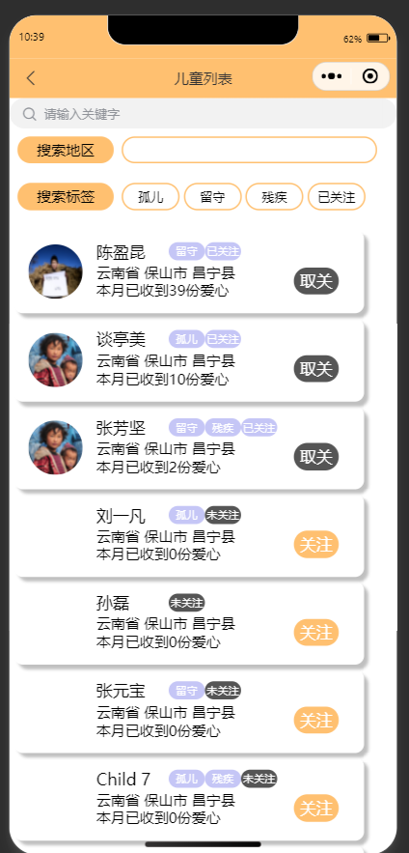
捐助者端 | 待捐助儿童列表页面
该页面用于捐助者查看待捐助的儿童列表，页面中以列表形式展示待捐助的儿童的部分信息。在这个页面中用户可以根据关键字、地区来搜索儿童，也可以通过点击标签实现对儿童的筛选。用户也可以通过点击“关注”按钮实现关注/取关功能。
搜索/筛选儿童
用户可以根据姓名、地区的关键字进行搜索，通过已有标签实现筛选
关注/取关
用户可以通过点击此按钮实现关注或取关功能
待捐助儿童列表
每一栏是一个儿童的基本信息，点击即可跳转到详细信息页面

Slide 3
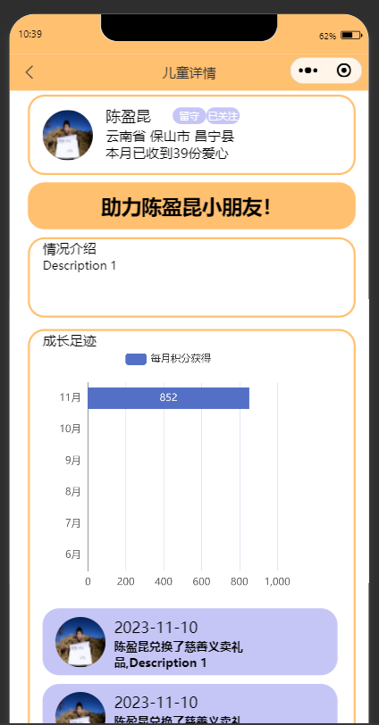
捐助者端 | 儿童详情页面
该页面用于捐助者查看儿童详细信息，页面中包括基础信息以及图表
化的成长足迹，还可以查看儿童近期的积分使用情况。
基础信息
包括姓名、地区以及一些简单的情况介绍
跳转支付页面
点击“助力XXX小朋友”即可跳转支付界面
成长足迹
以图表形式查看儿童收到捐助后的积分获得情况
积分使用情况
查看儿童近期使用积分兑换物品的情况

Slide 4
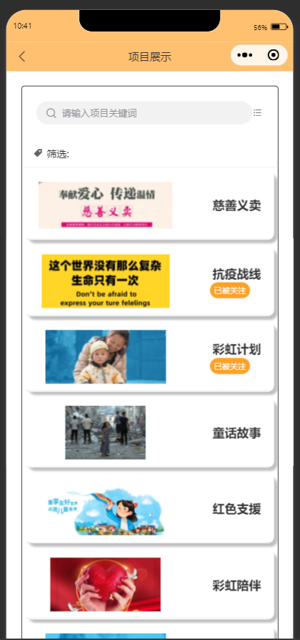
捐助者端 | 待捐助项目列表页面
该页面用于捐助者查看待捐助的项目列表，页面中以列表形式展示待捐助的项目的部分信息。在这个页面中用户可以根据关键字来搜索项目，也可以通过根据标签筛选项目。项目信息栏后显示了此项目的关注状态。
搜索项目
用户可以通过输入项目关键词查找目标项目
待捐助项目列表
每一栏是一个项目的基本信息，点击即可跳转到详细信息页面

Slide 5
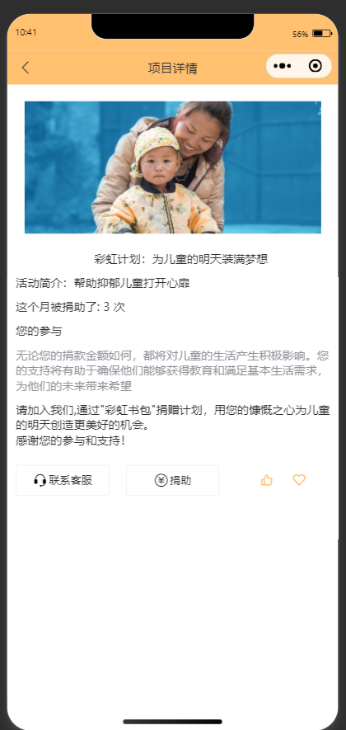
捐助者端 | 项目详细信息页面
该页面用于捐助者了解关于此项目的详细信息包括受捐助次数以及参与发挥的作用，捐助者可以点击下方按钮来进行点赞、关注以及捐助。
捐助
捐助者点击此按钮参与该捐助项目
关注特定项目
捐助者通过点击按钮将此项目设置为已关注/未关注

Slide 6
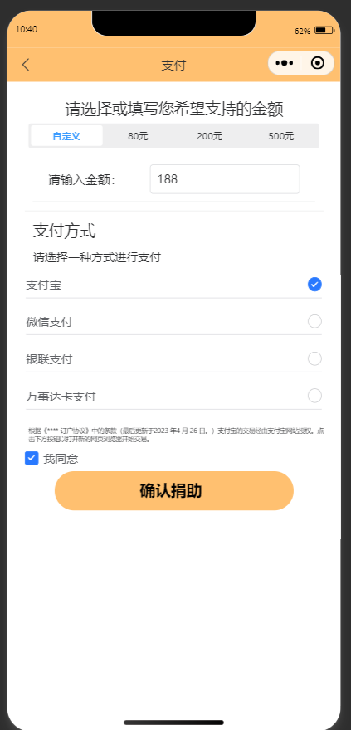
捐助者端 | 支付页面
该页面用于捐助者进行支付，在页面中用户可以选择或自定义填写自己要捐助的金额，也可以选择支付的方式，下方为确认捐助按钮。
选择/填写金额
用户可以通过直接选择或者自定义填写来确定支付金额
选择支付方式
用户可以通过根据自己的情况选择支付方式
确认捐助
用户点击此按钮完成捐助

Slide 7
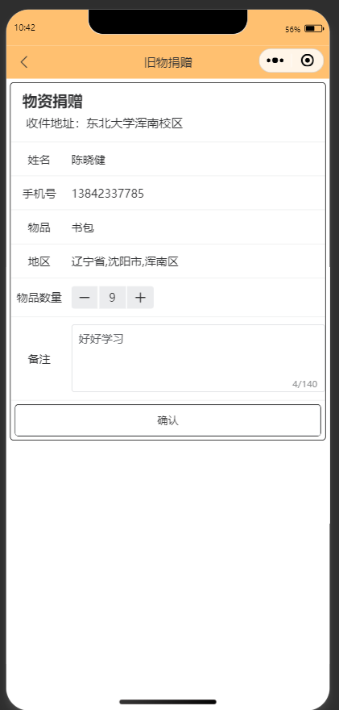
捐助者端 | 旧物捐赠页面
该页面用于捐助者填写旧物以及自己的信息，包括姓名手机号收发地址等，根据每一项的格式要求输入正确的信息，点击确认按钮确认捐助，2s后返回捐助者主页。
上传物品信息
捐助者需要在此处填写正确的信息
点击提交
捐助者通过点击此按钮提交捐赠信息，之后返回首页

Slide 8
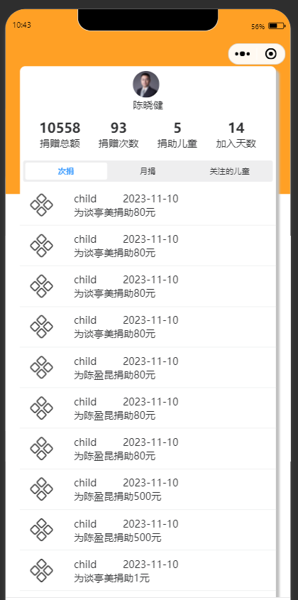
捐助者端 | 捐助历史（次捐）页面
该页面用于捐助者查看自己的捐助总额、总次数总人数以及通过列表的形式将该用户的每次捐助的记录陈列出来，这些信息包括捐助儿童以及捐助金额。用户可以点击分段器进行切换展示。
次捐
捐助者可以清晰地看到自己每次捐助的记录
捐助信息列表

Slide 9
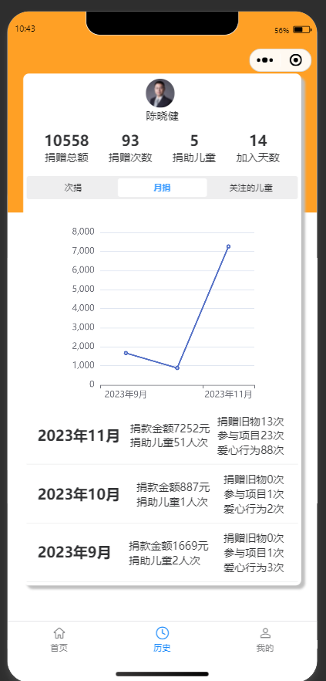
捐助者端 | 捐助历史（月捐）页面
该页面用于捐助者查看自己的捐助总额、总次数总人数以及通过折线图的形式将该用户的每月捐助的记录展示出来，下面也以表格的形式列出每月的捐助额。用户可以点击分段器进行切换展示。
月捐
捐助者可以清晰地看到自己每月捐助的记录
月捐信息折线图
月捐数据

Slide 10
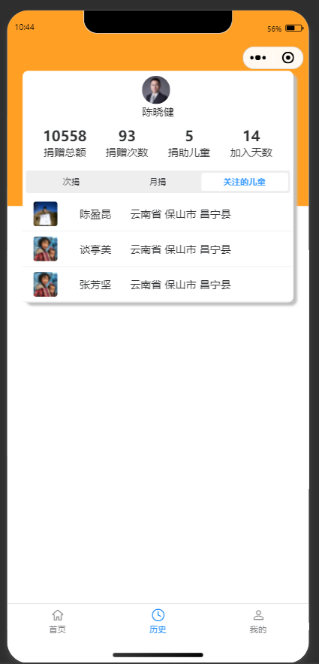
捐助者端 | 捐助历史（关注的儿童）页面
该页面用于捐助者查看自己已经捐助过的儿童以卡片的形式展现儿童基本信息，用户点击儿童信息卡片就能进入到该儿童主页查看最新消息。用户可以点击分段器进行切换展示。
关注的儿童
捐助者可以看到自己捐助过的儿童
儿童信息列表

Slide 11
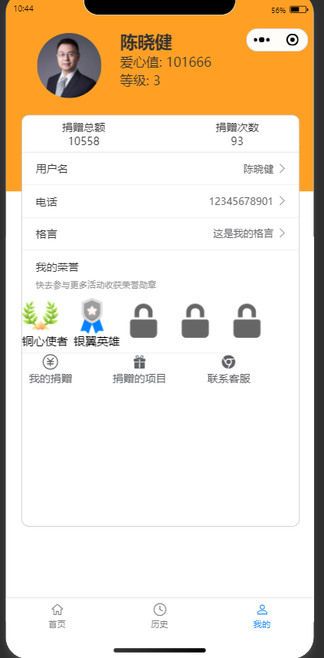
捐助者端 | 个人信息页面
该页面用于捐助者查看或修改自己的个人信息，并且查看自己的捐助总额、捐助总次数以及所获得荣誉。用户直接点击个人信息即可进行修改
修改个人信息
捐助者通过点击个人信息直接进行修改。
捐助荣誉
根据捐助次数以及捐助金额颁发捐助荣誉

Slide 12
页面流图

Slide 13
C-001
C-002
F-001
M-001
儿童列表（Children）
儿童详情
P-001
P-002
支付（Financial）
P-001
首页（Home）
项目列表（Project）
项目详情
H-001
H-002
H-003
A-001
旧物信息（Post）
捐助历史-月捐（History）
捐助历史-次捐
捐助历史-关注的儿童
个人信息（Account）

